Slide 1
10_2 Blender: Animation
Computer Graphics
Notes:
여기서는 Blender software의 keyframe animation 기능에 대해 설명하겠습니다.
In this section, we will discuss the keyframe animation feature of the Blender software.

Slide 2
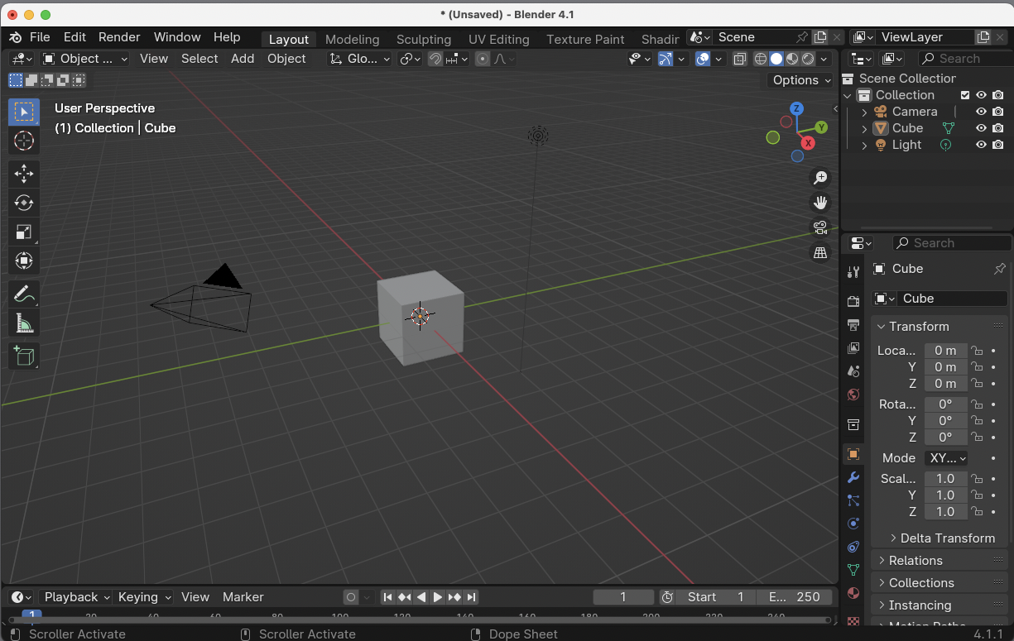
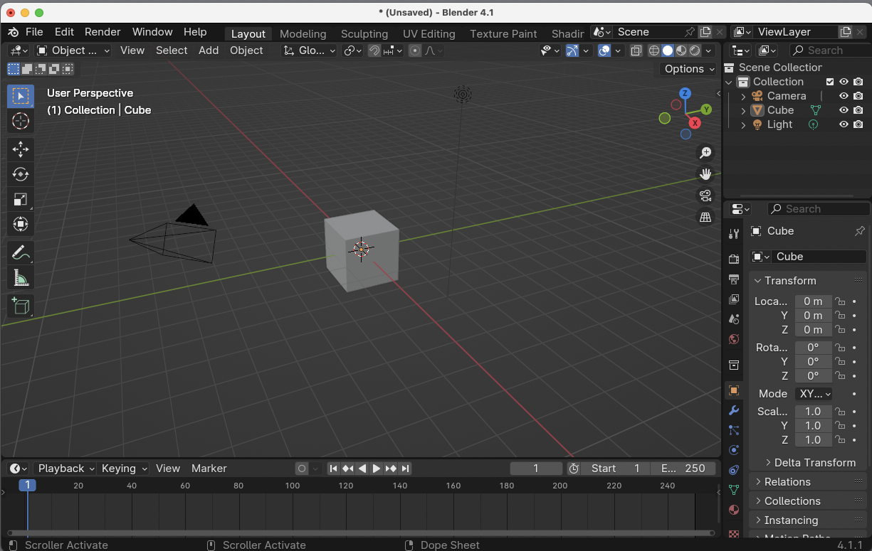
Pull out the Animation timeline
Left-click and drag the boundary indicated by the arrow upward.
Now we can see the animation timeline at the bottom of the workspace.
Notes:
화살표로 표시된 경계 부분을 mouse left button click한 채로 위쪽으로 dragging합니다.
이제 우리는 workspace의 아랫부분에 animation timeline을 볼 수 있습니다.
Left-click and drag the bounding part indicated by the arrow upward.
Now we can see the animation timeline at the bottom of the workspace.

Slide 3
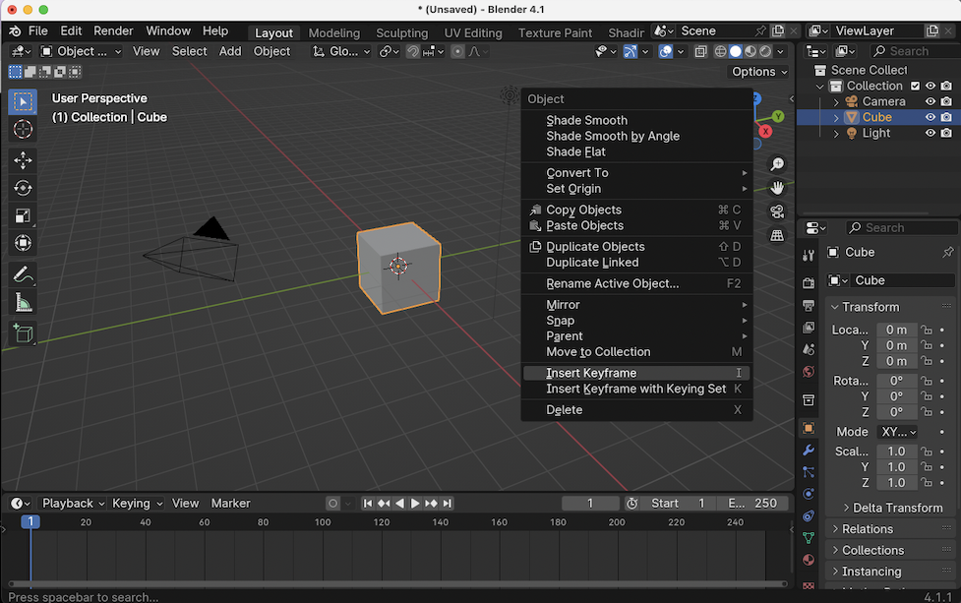
Keyframe Animation (1/5)
Select object to animate (ex. cube)
To save the start keyframe at time 1, right-click in the workspace to pop up the menu and select "Insert keyframe".
Notes:
Frame 1 에서 시작 keyframe을 저장하기 위해 workspace에서 mouse right button click하여 menu를 popup한 후, “Insert keyframe” 을 선택합니다. (hot key는 “i” 입니다)
To save the starting keyframe in Frame 1, right-click in the workspace to pop up the menu, and select "Insert keyframe" (the hot key is "i").

Slide 4
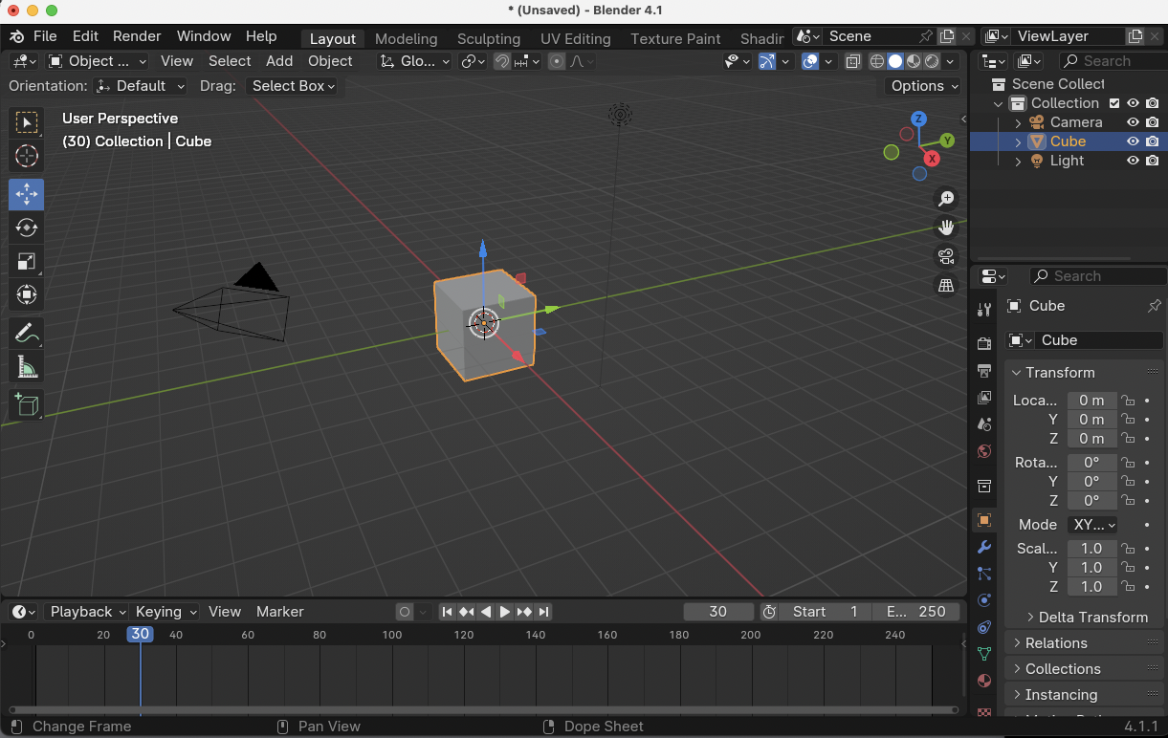
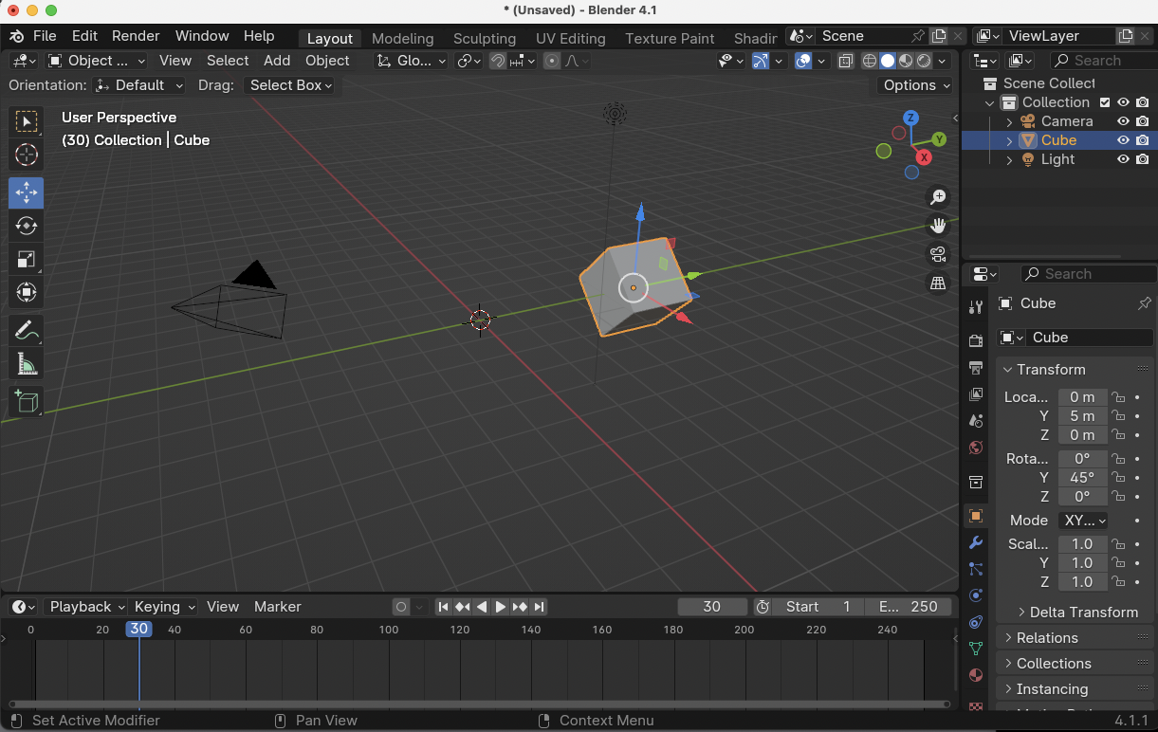
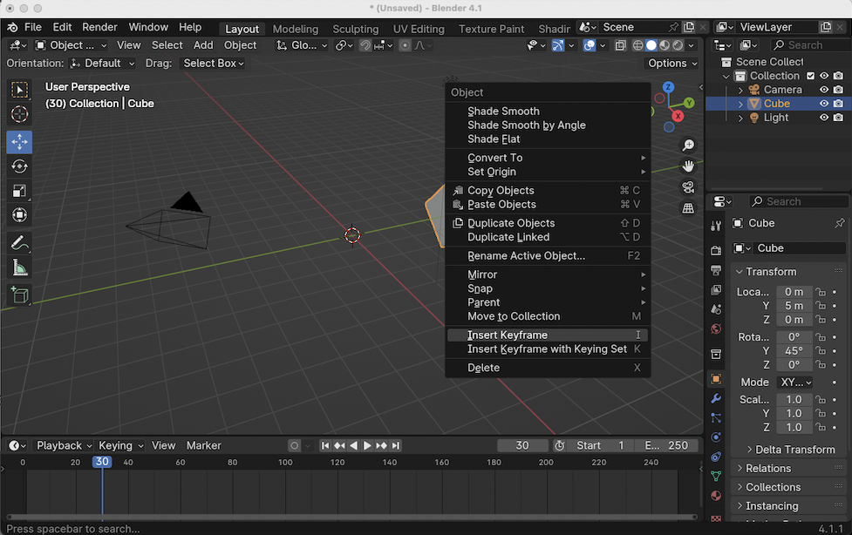
Keyframe Animation (2/5)
Notes:
animation timeline에서 frame cursor를 mouse로 원하는 frame으로 옮깁니다 (ex. frame 30).
select된 object가 target frame에서 갖게 될 transformation을 setting 합니다 (ex. Translate y 5, and Rotate about Y axis by 45 degree).
Keyframe으로 저장합니다 (workspace에서 right mouse click menu > insert keyframe, 또는 hotkey ‘i’).
In the animation timeline, move the frame cursor to the desired frame with the mouse (ex. frame 30).
Set the transformation that the selected object will have in the target frame (ex. Translate y 5, and Rotate about Y axis by 45 degree).
Save as a keyframe (right mouse click menu > insert keyframe in workspace, or hotkey 'i').

Slide 5
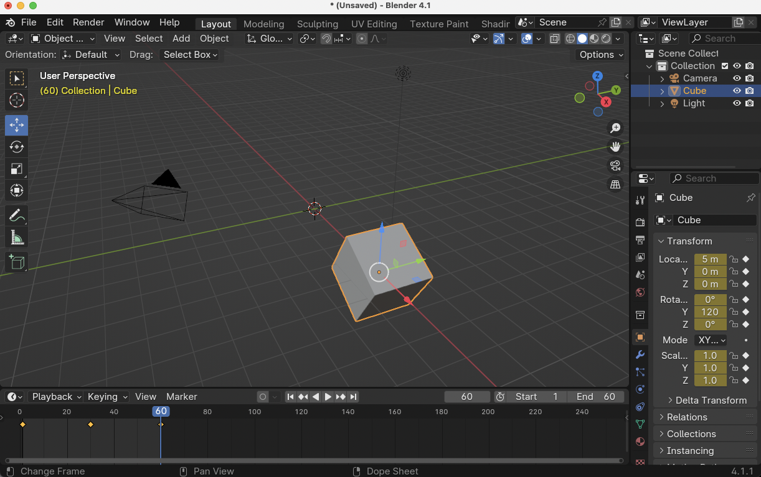
Keyframe Animation (3/5)
Notes:
animation timeline에서 frame cursor를 mouse로 frame 60으로 옮깁니다.
select된 object가 translation (5, 0, 0), rotation (0, 120, 0) 을 가지게 합니다.
Keyframe으로 저장합니다 (workspace에서 right mouse click menu > insert keyframe, 또는 hotkey ‘i’).
timeline에 노랑색으로 keyframe 세개: frame 0, 30, 60 이 표시 됩니다.
In the animation timeline, move the frame cursor to frame 60 with the mouse.
Make the selected object have translation (5, 0, 0), rotation (0, 120, 0).
keyframe (right mouse click menu > insert keyframe in workspace, or hotkey 'i’).
The timeline shows three keyframes in yellow: frame 0, 30, and 60.

Slide 6
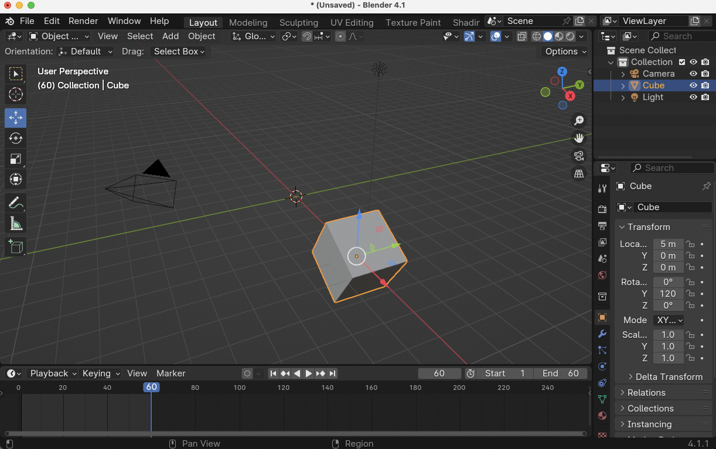
Keyframe Animation (4/5)
Notes:
End frame을 60 으로 바꿉니다.
이제 play 버튼을 눌러 animation을 재생합니다. 0 frame 부터 60 frame까지 animation이 재생된 후, 계속 반복됩니다.
Replace End frame with 60.
Now press the play button to play the animation. The animation will play from frame 0 to frame 60, and then continue to loop.

Slide 7
Keyframe Animation (5/5)
Object selection
Move the pointer to the desired key on the timeline
Object transformation (translation, rotation, scale, etc.)
In the Workspace, right mouse button menu > Insert Keyframe (hotkey 'i')
Notes:
Blender의 keyframe animation 과정을 요약해 보겠습니다.
Object selection
Time line에서 원하는 key로 pointer를 옮김
Object transformation (translation, rotation, scale 등)
Workspace에서 right mouse button > Insert Keyframe (hotkey ‘i’)
Let's summarize the process of keyframe animation in Blender.
Object selection
Move the pointer to the desired key on the time line
Object transformation (translation, rotation, scale, etc.)
In the Workspace, right mouse button > Insert Keyframe (hotkey 'i')

Slide 8
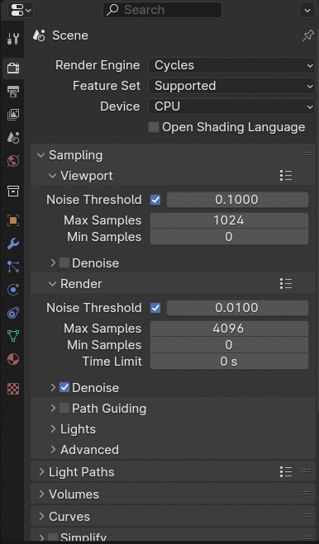
Rendering Output (1/4)
1) Render Property
2) Select Renderer
: EEVEE (fast but lower quality)
: Cycles (slow but higher quality)
Notes:
이제 최종 rendering된 비디오를 만들기 위해 먼저 Render Property를 열어 renderer를 선택합니다.
Cycles는 매우 사실적인 rendering이 가능한 renderer이지만 시간이 오래 걸립니다. EEVEE는 빠른 렌더링을 보장하지만 실제 상업용으로 쓰기에는 quality면에서 부족합니다. 상황에 맞는 적절한 renderer를 선택합니다.
Now, to create the final rendered video, we first open the Render Property and select a renderer.
Cycles is a renderer that can produce very realistic renders, but it takes a long time. EEVEE guarantees fast rendering, but lacks the quality for real-world commercial use. Choose the appropriate renderer for your situation.

Slide 9
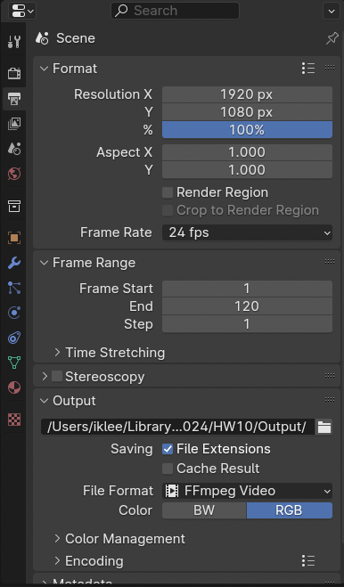
Rendering Output (2/4)
1) Output Property
2) Select Output Directory
3) Select “FFmpeg Video”
Notes:
Output format option의 입력을 위해 “Output Property” 를 open 합니다.
다른 option들은 여기서 다루지 않겠고, output directory를 지정하도록 합니다.
마지막으로 output format은 “FFmpeg Video” 로 선택합니다.
Open the "Output Property" for input of the Output format option.
We won't cover the other options here, but make sure to specify the output directory.
Finally, select the output format as "FFmpeg Video".

Slide 10
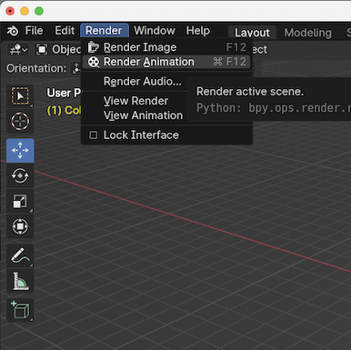
Rendering Output (3/4)
Main Menu ”Render” > Render Animation
Notes:
이제 main menu의 Render menu에서 Render Animation 을 선택합니다.

Slide 11
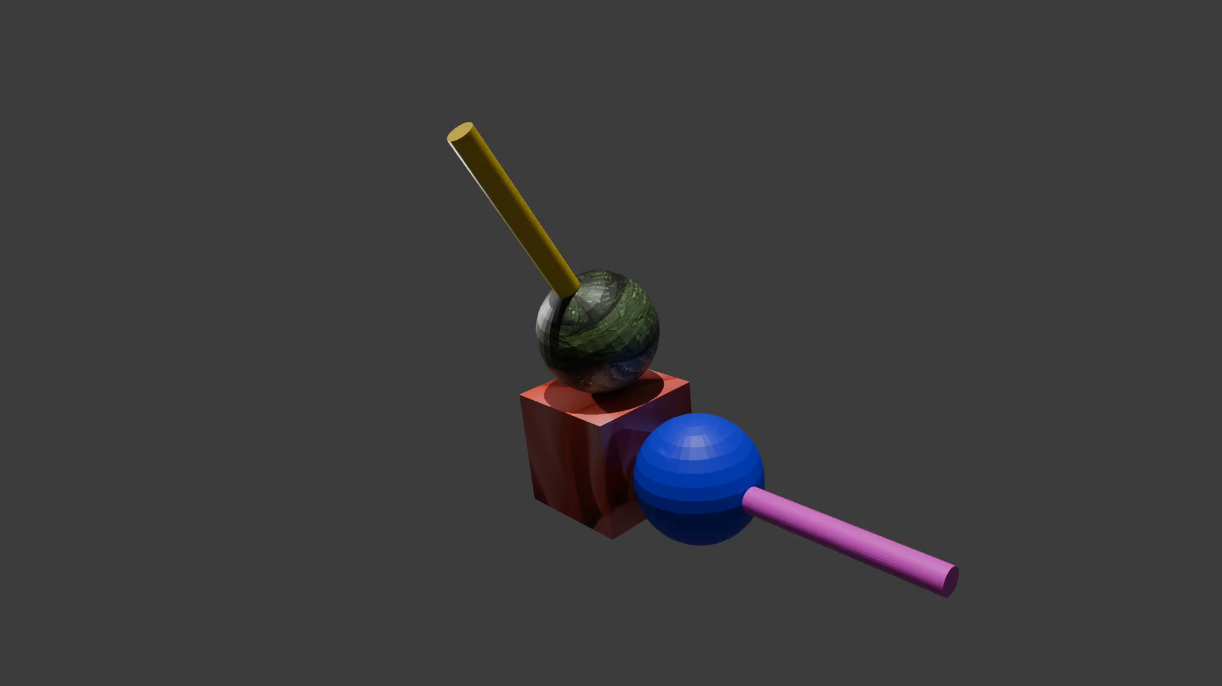
Rendering Output (4/4)
Notes:
Rendering 된 output video는

